Slide 1
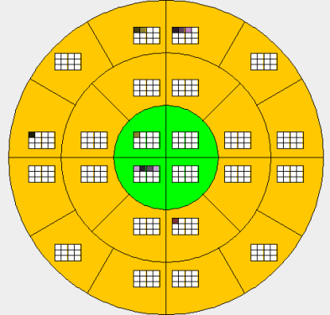
Projet Symbioz – Groupe D
Krogul
Crapit
Zherb

Slide 2
Méthodologie de l'équipe
Trello
Scrum sprint board physique
Discord

Slide 3
Projet attendu VS projet livré
Plateau de jeu Symbioz (s) ok | ok
Javadoc (s) | ok
Junit et tests (s) | Chaque création d'objets et le bon fonctionnement de leurs méthodes a été vérifié au fur et à mesure de leurs programmations pour que chacun puisse utiliser les méthodes des autres sans problème. Junit commencé à être mis en place mais par manque de temps nous n'avons pas pu faire de tests avec.
Unités (m) | ok
Tours sans phases (m) | ok
Tours avec phase 1 et 2 (m) | ok
Tours avec phase 3 et 4 (s) | Not ok
Reproduction des Zherb (m) | ok
Victoire détectée (m) | ok
Jolie interface (c) | Not ok
La création des zones. (m) | ok
Des couleurs pour chaque joueur. (s) | ok
Jeu console (m) | ok
Plateau de jeu Symbioz (s)
Javadoc (s)

Slide 4
Projet attendu VS projet livré
La règle maison, une tornade pour chaque joueur placée au départ sur la partie fertile du plateau, le déplacement de cette tornade coûterait 4 en déplacement et s’activerait à la fin de la phase 1 pour détruire 5 unités sur cette case. (c) | Not ok
Pas plus de 2 couleurs de Zherb sur une case (s) | ok
La cagnotte = un joueur peut garder la moitié de ce qu’il n’a pas dépensé pour le prochain tour (c) | ok
Un bot aléatoire qui peut à toute phase jouer au hasard de manière uniforme parmi toutes les actions possibles. API joueur (m) | ok

